Slide 1


Desafíos Planes Regionales UCE - DEG.
“Plan de Difusión Curricular”

Slide 2
Favorecer la apropiación curricular en supervisores técnicos, docentes, educadoras de párvulos, jefes de UTP y directivos.
Desafíos UCE –DEG - MINEDUC
Comprender los elementos centrales del nuevo decreto de evaluación
Objetivos Plan de Difusión 2019, 2020, 2021
Comprender los aspectos centrales de los estándares de aprendizaje e indicativos de desempeño
Fortalecer el plan nacional de lectura “Leo Primero y Recursos CRA”

Slide 3
Desafíos UCE – DEG - MINEDUC
Estrategia intencionada en los Planes Regionales
Proceso continuo durante 3 años
Estrategia implementación difusión curricular
Metodología 80/20
Estrategia DEG - UCE
Tres líneas de acción:
Capacidades docentes
Líderes pedagógicos
Capacidades internas Mineduc

Slide 4
Estrategia Formativa 1: Capacidades Docentes

Slide 5
Estrategia Formativa 2: Líderes pedagógicos

Slide 6
Estrategia Formativa 3: Capacidades Internas Mineduc

Slide 7
Además…..

Slide 8
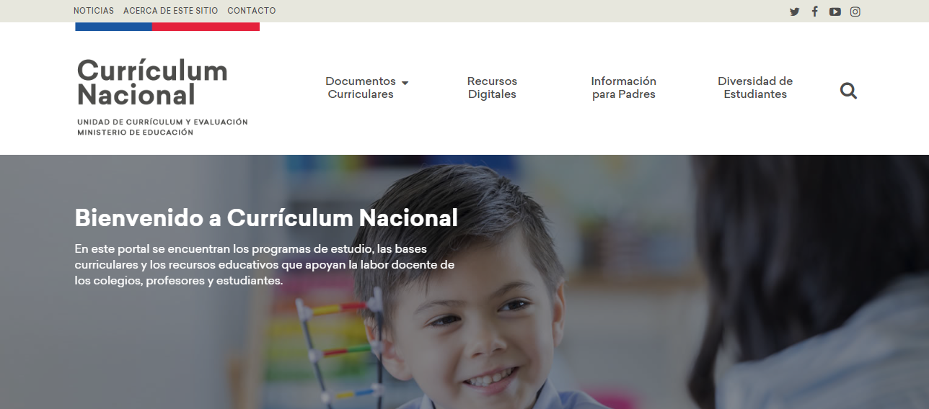
Sitio web: www.curriculumnacional.cl

Slide 9
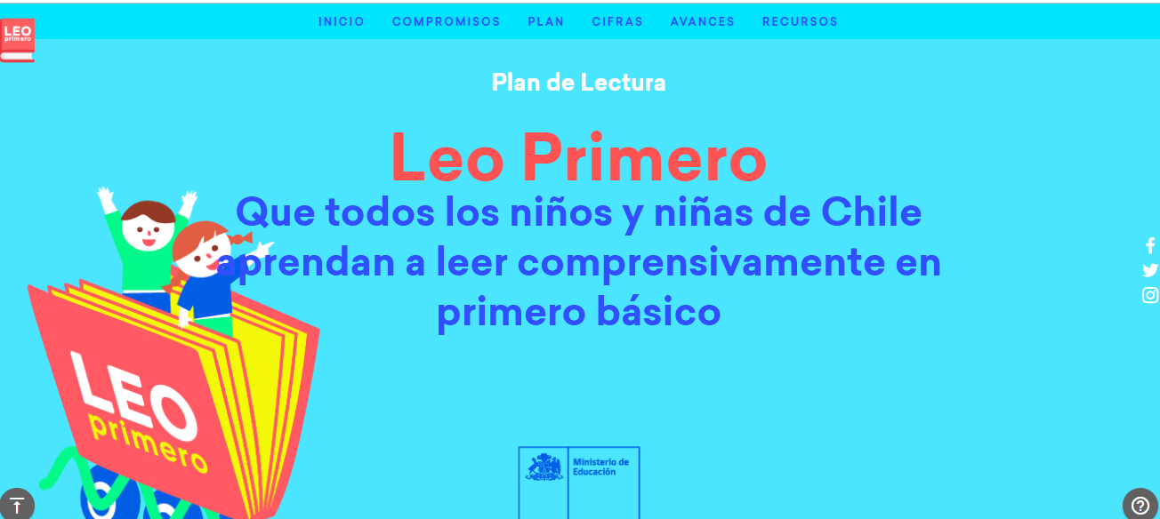
Sitio web: www.leoprimero.cl

Slide 10
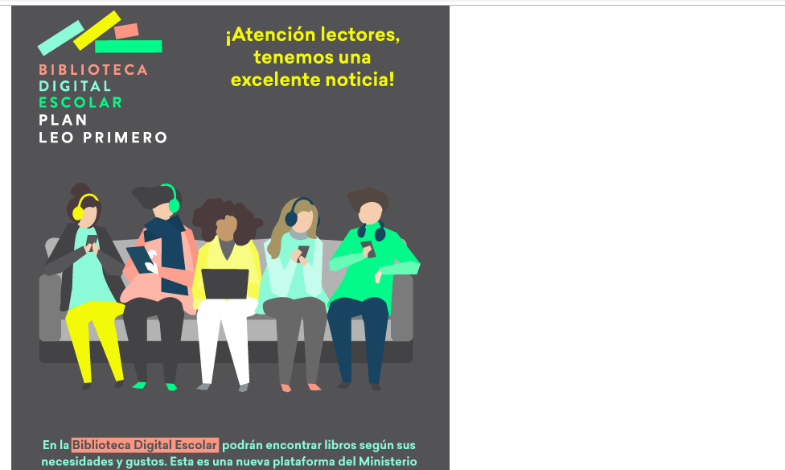
Sitio web: www. bibliotecas-cra.cl

Slide 11
Por último…..

Slide 12

Clave del Éxito: Alineación Curricular

